Slide 1
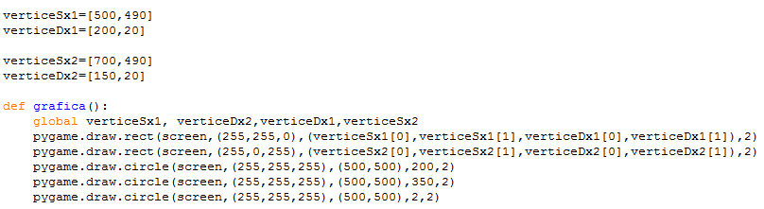
FUNZIONE DISEGNO BRACCIA
Disegna le braccia, prendendo le coordinate dai primi due punti delle liste sopra,
e le circonferenze relative alle braccia.
Abbiamo utilizzato il metodo “draw” che permette di disegnare una figura geometrica,
in questo caso rettangoli e cerchi, passandoli gli opportuni parametri.

Slide 2
FUNZIONE DISEGNO OSTACOLI
Disegna gli ostacoli che sono un rettangolo e due poligoni di tre lati ciascuno.
Abbiamo usato il “draw.polygon” che permette di disegnare una figura passando
I vari punti.

Slide 3
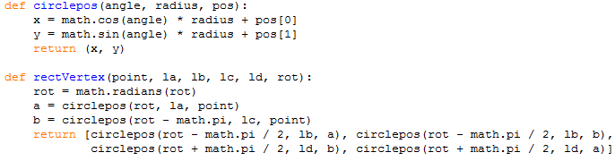
FUNZIONE CALCOLO PUNTI RETTANGOLO
La funzione “circlepos”, ricevendo l’angolo, il raggio e il centro del cerchio, calcola il punto sulla circonferenza che verrà poi utilizzato in “RectVertex”
La funzione “RectVertex”, ricevendo le lunghezze dei vari lati partendo da un punto, permette di calcolare le coordinate dei vertici del rettangolo durante il loro movimento

Slide 4
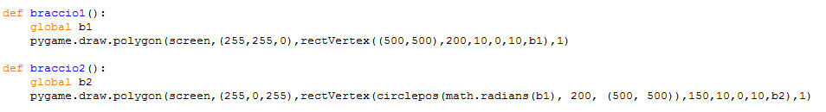
FUNZIONE DISEGNO RETTANGOLI IN MOVIMENTO
BRACCIO1: usando la funzione “RectVertex” permette di disegnare il rettangolo
in base ai punti che vengono calcolati per ogni grado di rotazione.
BRACCIO2: fa lo stesso procedimento del braccio1 per il secondo, solo che lo fa
rispetto alla rotazione del primo braccio

Slide 5
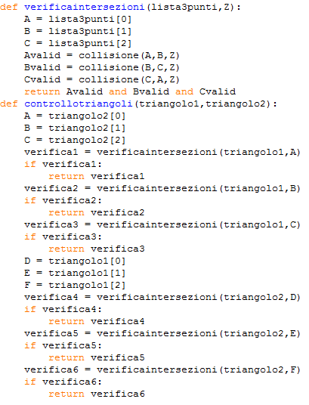
FUNZIONE CONTROLLO INTERSEZIONI
VERIFICA INTERSEZIONI: controlla se un quarto punto, esterno alla lista dei tre punti del triangolo, è all’interno o no di quest ultimo.
CONTROLLO TRIANGOLI: controlla se 2 triangoli si intersecano tra di loro.

Slide 6

FUNZIONE COLLISIONE
Funzione che prende 3 punti, di cui 2 sono del triangolo e controlla se il terzo è
all’interno o all’esterno al segmento che rappresenta un lato del triangolo.

Slide 7
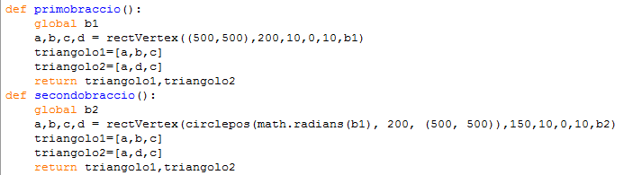
FUNZIONE DIVISIONE IN TRIANGOLI DELLE BRACCIA
Funzioni che suddividono i 2 bracci nei 4 rispettivi triangoli da cui sono formati,
utilizzando le funzioni di movimento che permettono di ricavarsi i punti mentre i
bracci ruotano

